Slide 1
МИНИСТЕРСТВО ОБРАЗОВАНИЯ И НАУКИ КАЛУЖСКОЙ ОБЛАСТИ Государственное автономное профессиональное образовательное учреждение Калужской области «Калужский технический колледж» ГАПОУ КО «КТК»
ДИПЛОМНЫЙ ПРОЕКТ
на тему
«Разработка интернет-ресурса автомобильного дилерского центра в кроссплатформенным редакторе кода Visual Studio Code на фреймворке Yii 2.0»
Специальность: 09.02.07 «Информационные системы и программирование»
Курс III
Руководитель дипломной работы :
Авдеева Елена Анатольевна
Студент группы 3ИСиП4:
Захаров Александр Дмитриевич
Калуга, 2024

Slide 2
Цель и задачи дипломного проекта
Разработка интернет-ресурса автомобильного дилерского центра в кроссплатформенным редакторе кода Visual Studio Code на фреймворке Yii 2.0.
Для достижения поставленной цели были поставлены следующие задачи:
проведение анализа существующих тенденций в области разработки интернет-ресурсов для автомобильных дилеров;
изучение потребностей и предпочтений целевой аудитории автомобильного дилерского центра;
проектирование структуры и функционала интернет-ресурса, учитывающих особенности автомобильного бизнеса;
разработка дизайна и контента интернет-ресурса с учетом требований современных трендов и ожиданий потребителей;
тестирование и оптимизация разработанного интернет-ресурса перед его запуском в эксплуатацию.

Slide 3
Актуальность
Актуальность темы разработки интернет-ресурса автомобильного дилерского центра обусловлена не только общим развитием цифровизации в мире, но и рыночными требованиями сегмента автомобильных продаж. Поиск автомобиля через интернет становится все более популярным способом выбора автомобиля, а для дилеров это означает необходимость предоставления удобного и информативного интернет-ресурса, способного удовлетворить потребности современного потребителя.

Slide 4
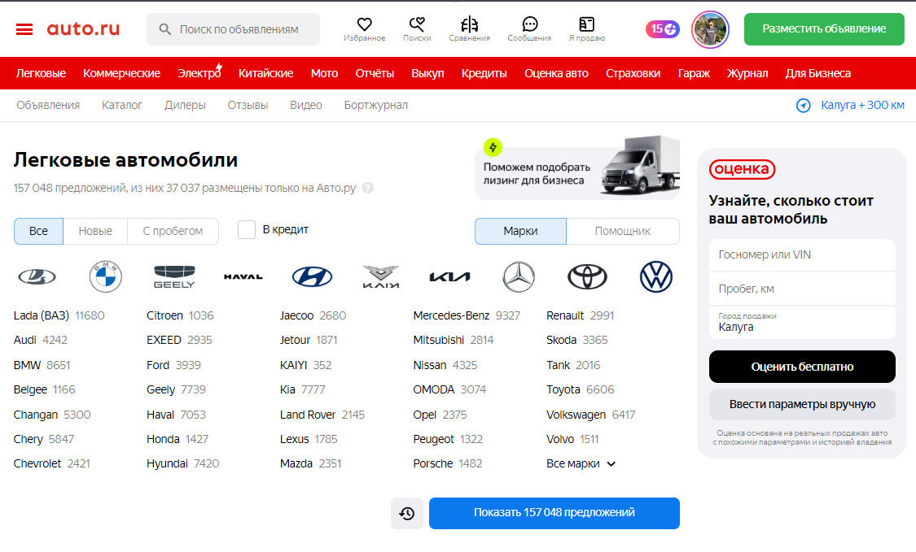
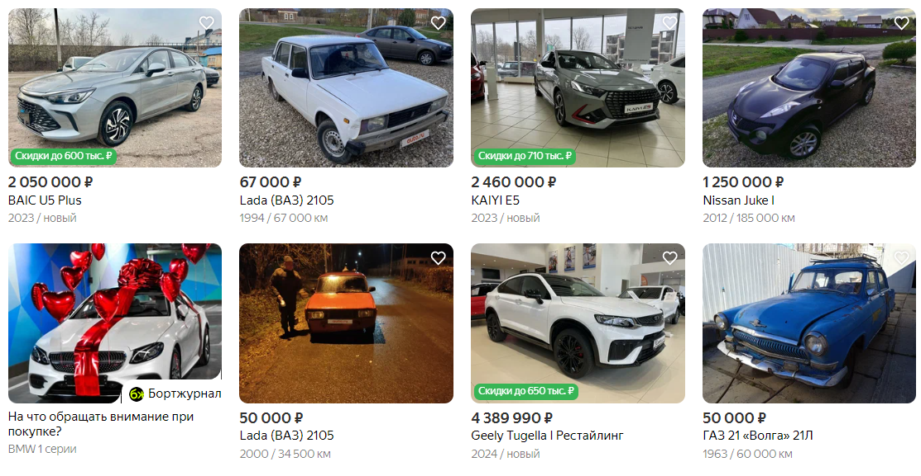
Анализ аналогов информационной системы (конфигурации)

Slide 5










Средства реализации работы

Slide 6
Структура сайта

Slide 7
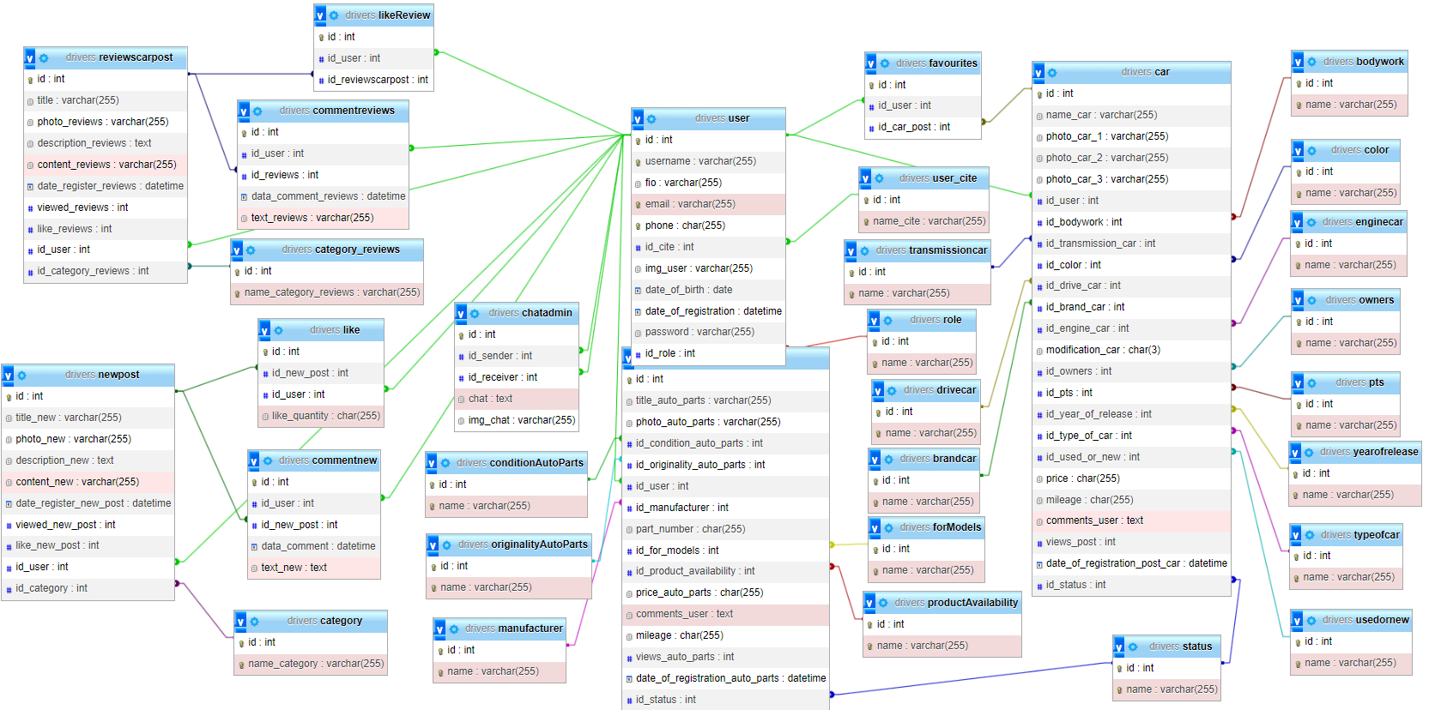
Структура базы данных

Slide 8
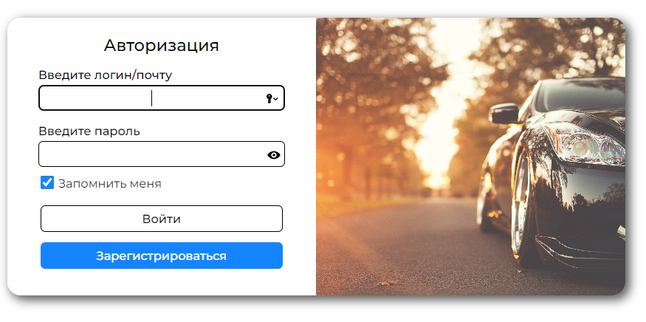

Slide 9
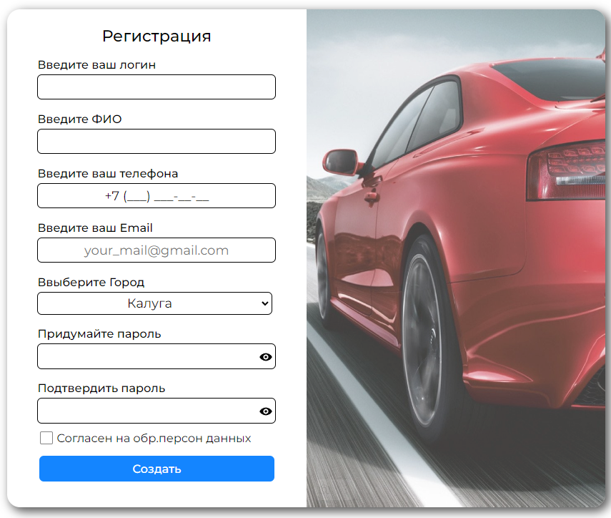

Slide 10
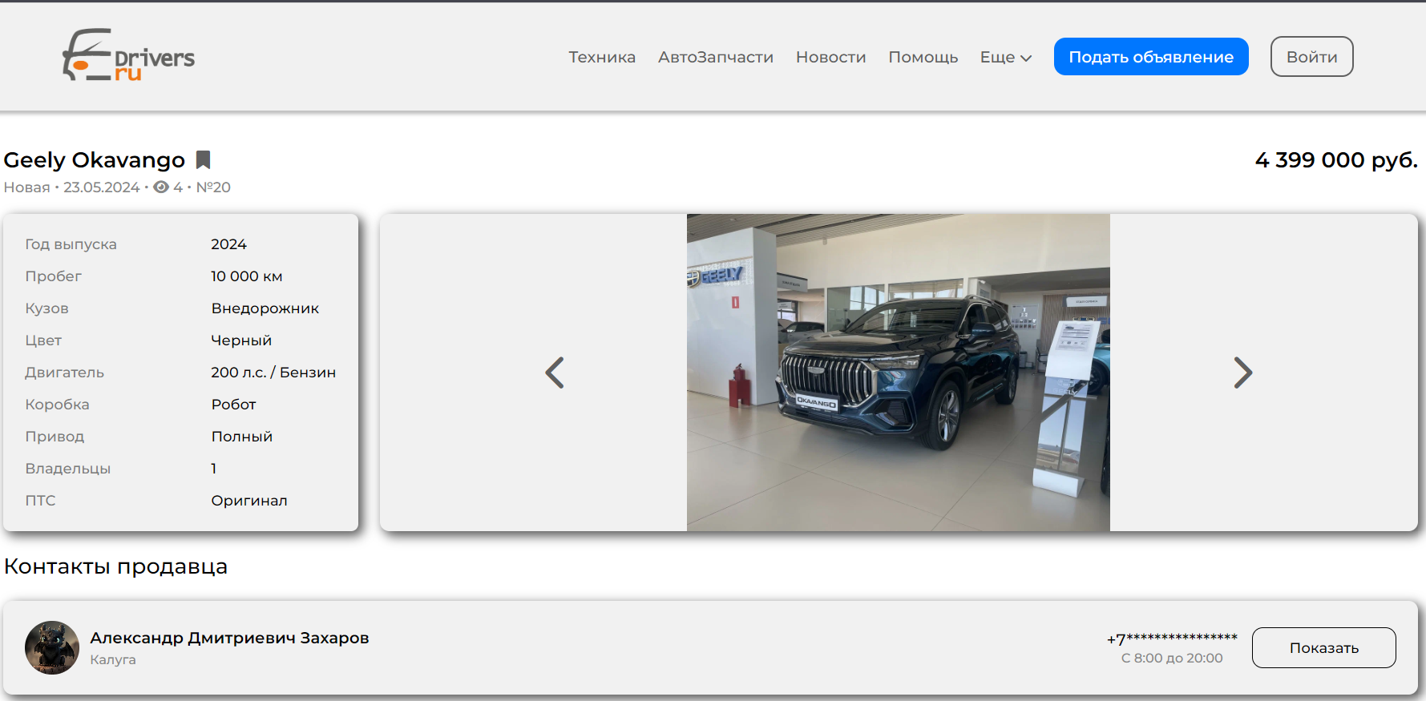

Slide 11
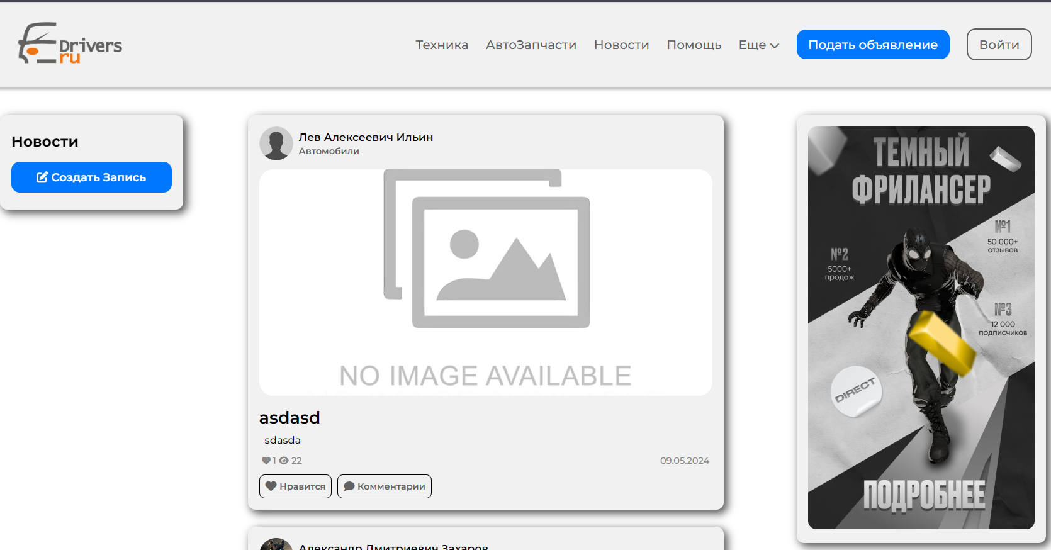

Slide 12
Достоинства разработанной ИС перед аналогами
Обширная база данных.
Удобный интерфейс.
Быстрый поиск.
Регулярные обновления
Поддержка различных операционных систем.
Инструкции и руководства
Безопасность и надежность.
Сообщество и поддержка.
Бесплатный доступ.
Новости и статьи.

Slide 13
Заключение
В ходе дипломного проекта была достигнута основная цель – разработан современный и эффективный интернет-ресурс для автомобильного дилерского центра. Это позволило оптимизировать коммуникацию с клиентами, повысить узнаваемость бренда, увеличить объемы продаж и уровень удовлетворенности клиентов. Проект показал, что современные технологии и подходы в разработке интернет-ресурсов значительно улучшают взаимодействие с клиентами и повышают эффективность бизнеса. В будущем планируется улучшать функционал и дизайн сайта, а также внедрять новые технологии.

